Slide 1

Т е м а 8. ТЕОРИЯ ПОЗНАНИЯ И ФИЛОСОФИЯ НАУКИ
?
?
1. Понятие познания. Структура познавательного процесса.
2. Наука как деятельность, социальный институт и система знаний.
3. Эмпирический и теоретический уровни научного познания. Методы научного исследования.
4. Этика науки и профессиональная ответственность ученого.

Slide 2
Философия познания
ГНОСЕОЛОГИЯ – общая теория познания
эпистемология – теория научного познания

Slide 3
ГНОСЕОЛОГИЯ – раздел философии, в рамках которого осуществляется исследование проблем
познания.
ОСНОВНЫЕ ПРОБЛЕМЫ ГНОСЕОЛОГИИ:
проблема познаваемости мира;
проблема соотношения субъекта и объекта познания;
проблема взаимоотношения чувственного и рационального в процессе познания;
проблема истины и ее критериев.

Slide 4
ПОЗНАНИЕ – это социально-организованная форма духовно-творческой деятельности человека, направленная на получение и развитие достоверных знаний о мире.
ФОРМЫ ПОЗНАНИЯ
мифологическое
религиозное
художественное
философское

Slide 5
ГНОСЕОЛОГИЧЕСКИЕ СТРАТЕГИИ:
Познавательный оптимизм – выражает уверенность в том, что мир познаваем.
Агностицизм – говорит о принципиальной непознаваемости мира.
Скептицизм – высказывает сомнение в познаваемости мира и подвергает сомнению утверждение о его непознаваемости.

Slide 6
Основные принципы скептицизма и агностицизма
Скептицизм:
1. Сомнение –
принцип познания. 2. Сомнение в существовании внешнего мира. 3. Сомнение в возможности познания мира. 4. Сомнение –
всеобщий метод.
Агностицизм: 1. Отрицает познаваемость мира. 2. Отрицает абсолютную истину. 3. Отрицает познание сущности предметов и закономерностей развития действительности. 4. Ограничивает роль науки познанием явлений.

Slide 7
СУБЪЕКТ ПОЗНАНИЯ – это наделенный сознанием и познавательными способностями человек, осуществляющий процесс познания.
ОБЪЕКТ ПОЗНАНИЯ – это фрагмент реальности, на который направлена познавательная деятельность субъекта.

Slide 8
Интерпретация субъекта и объекта познания в классической философии
Объектно-натуралистический подход;
Субъектно-рефлексивный подход.

Slide 9
Интерпретация субъекта и объекта познания в неклассической философии
Социокультурный подход;
экзистенциально-феноменологический подход;
биопсихологический подход;
аналитический подход;
герменевтический подход;
постмодернизм – «смерть субъекта».

Slide 10
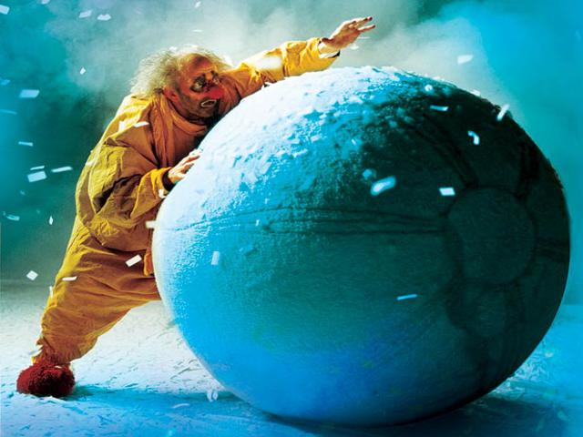
УРОВНИ ПОЗНАНИЯ
ЧУВСТВЕННОЕ
РАЦИОНАЛЬНОЕ
ИРРАЦИОНАЛЬНОЕ ПОЗНАНИЕ – интуиция, паранормальное познание.

Slide 11
ФОРМЫ ЧУВСТВЕННОГО ПОЗНАНИЯ
ОЩУЩЕНИЕ
ВОСПРИЯТИЕ
ПРЕДСТАВЛЕНИЕ
ФОРМЫ РАЦИОНАЛЬНОГО ПОЗНАНИЯ
ПОНЯТИЕ
СУЖДЕНИЕ
УМОЗАКЛЮЧЕНИЕ

Slide 12
ЭМПИРИЗМ – направление в философии, которое чувственный опыт считает единственным или главным источником познания.
РАЦИОНАЛИЗМ – направление в гносеологии, отстаивающее приоритет разума в познании.

Slide 13
Истина – отражение объекта познающим субъектом, воспро-
изведение его таким, каким он предположительно существует сам по себе, как бы вне и независимо от познающего субъекта и его сознания.

Slide 14
КОНЦЕПЦИИ ИСТИНЫ
Корреспондентская (классическая) концепция: истина – это соответствие мысли (высказывания) и действительности (Аристотель, средневековая философия, философия Нового времени, Гегель).
Авторитарная концепция: истина – это убеждение и/или доверие авторитету (средневековая философия, богословие).
Марксистская концепция – развивает особый вариант классической концепции; вводятся понятия объективной, абсолютной и относительной истины
(К. Маркс, Ф. Энгельс, В. И. Ленин).
Конвенционалистская концепция: истина – это конвенция, соглашение между членами научного сообщества об истинности некоторых высказываний (А. Пуанкаре, Р. Карнап).

Slide 15
КОНЦЕПЦИИ ИСТИНЫ (продолжение)
Прагматистская концепция: истина – это высказывание, теория, концепция, принятие которых приносит практическую пользу, успех, эффективное решение проблем (Дж. Дьюи, Ч. Пирс, Р. Рорти).
Когерентная концепция: истина – это соответствие некоторого высказывания (теории) другим высказывниям (теориям), утвердившимся в качестве истинных (Г. Лейбниц, О. Нейрат, Б. Рассел).
Интуитивистская концепция: истина – это знание, содержание которого интуитивно очевидно исследователю и не нуждается в опытном или логическом обосновании (Р. Декарт, А. Бергсон).
Постмодернистская концепция: истина – это знание, которое временно и условно приринимается в качестве безуссловного (Ж. Деррида, Ж. Лакан, Р. Барт).

Slide 16
Истина – процесс Истина как процесс имеет два момента:
Абсолютный момент (абсолютная истина):
не может быть никогда опровергнута, поскольку доказана наукой и подтверждена практикой; выпадает из процесса познания, поскольку содержит в себе полное знание.
Относительный момент (относительная истина):
неполная, неокончательная истина; включена в процесс познания, поскольку не завершена и требует дальнейшего исследования,
доказательства и подтверждения в практике.

Slide 17
Практика и ее роль в познании
Практика – чувственно-предметная, предметно-преобразовательная деятельность человека.
Практика – исходный пункт познания
Практика – движущая сила и цель познания
Практика – критерий истинности знаний

Slide 18
Виды общественной практики
Материально-производственная деятельность человека, направленная на освоение природы.
Общественно-политическая деятельность людей, направленная на изменение и регулирование общественной жизни (государственное управление, реформы, войны и т. п.).
Научно-экспериментальная деятельность, опыты, наблюдения, направленные на изменение природных и социальных явлений с целью познания законов их развития
Практика обыденной жизни, повседневности, связанная с устройством быта, семьи, удовлетворением повседневных материальных потребностей.

Slide 19
НАУКА – область человеческой деятельности, направленной на выработку, обоснование и систематизацию объективных знаний о действительности.

Slide 20
Основные стороны бытия науки
НАУКА КАК СПЕЦИФИЧЕСКАЯ ДЕЯТЕЛЬНОСТЬ – сложный, противоречивый процесс получения нового знания с применением специфических средств – материальных и духовных (методы исследования, специальное оборудование, информация и др.).
НАУКА КАК СИСТЕМА ЗНАНИЯ – результат процесса научного познания: совокупность знаний (преимущественно в понятийной форме), приведенных в целостную систему на основе определенных принципов, и процесс их воспроизводства.
НАУКА КАК СОЦИАЛЬНЫЙ ИНСТИТУТ – важнейший элемент (сторона) культуры; имеет свою инфраструктуру: организация науки, этос (нравственность) науки, профессиональные объединения ученых, ресурсы, система научной информации, коммуникации ученых и т. п.

Slide 21

ОБЪЕКТ НАУЧНОЙ ДЕЯТЕЛЬНОСТИ – совокупность особых идеализированных теоретических объектов.
СУБЪЕКТ НАУЧНОЙ ДЕЯТЕЛЬНОСТИ – совокупность людей, обладающих особой профессиональной подготовкой.

Slide 22
КРИТЕРИИ НАУЧНОГО ЗНАНИЯ
Объективность
Непротиворечивость
Опытная проверяемость
Обоснованность полученных результатов, достоверность выводов
Системность
Воспроизводимость

Slide 23
ЕДИНИЦЫ ИЗМЕРЕНИЯ НАУКИ
1) естественные – науки о природе;
2) гуманитарные – науки об обществе и человеке;
3) технические – науки об искусственных объектах.

Slide 24
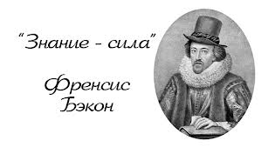
СЕКТОРА НАУКИ:
1) академический ;
2) вузовский;
3) отраслевой.

Slide 25
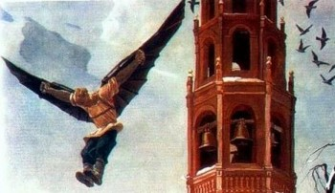
ФУНКЦИИ НАУКИ
познавательная;
культурно-мировоззренческая;
образовательная;
практическая.

Slide 26
УРОВНИ ИССЛЕДОВАНИЙ
ЭМПИРИЧЕСКИЙ:
наблюдение, описание , измерение, эксперимент.
ТЕОРЕТИЧЕСКИЙ:
мысленный эксперимент, идеализация , формализация, аксиоматический, гипотетико-дедуктивный , математическая гипотеза.

Slide 27
Формы научного познания
Теоретический уровень
Проблема
Идея
Гипотеза
Теория
Законы науки
Эмпирический уровень
Научный факт
Эмпирический
закон

Slide 28
МЕТАТЕОРЕТИЧЕСКИЕ ОСНОВАНИЯ НАУКИ:
– научная картина мира;
– идеалы и нормы научного исследования;
– философские основания науки.

Slide 29
Исторические особенности критериев научности
В античности идеалом научности был принцип доказуемости с опорой на дедукцию. Такому идеалу соответствовала математика.
В Новое время идеалом научности становится научный эксперимент, опора на индукцию, интуицию, выдвижение гипотез и теорий и их проверка экспериментальным путем.
Конец ХIХ – нач. ХХ вв. характерен утверждением принципа относительности характера научных истин, их зависимости от уровня развития и специфики культуры.
В настоящее время – идеал постнеклассической научности: принципы взаимодействия, взаимопревращения, эволюции и самоорганизации разнообразных систем и структур.

Slide 30
Классический идеал научной этики:
реализация основных норм – условий достижения объективности знания: беспристрастность и добросовестность в теоретических изысканиях;
высокий профессионализм;
чистота проведения эксперимента.

Slide 31
Этос науки – комплекс ценностей и норм, принятых в научном сообществе и определяющих поведение ученых. К ним относятся:
универсализм – ученый должен руководствоваться общими критериями и правилами, предъявляемыми к научному поиску и научному знанию (ориентация на объективность, проверяемость и достоверность научных утверждений);
всеобщность – результаты научного исследования должны рассматриваться как общее достояние членов научного сообщества;
незаинтересованность – стремление к истине должно быть главным в деятельности ученого и не зависеть от различных вненаучных факторов;
организованный скептицизм – критичность и самокритичность в оценке научных достижений.
Сегодня в нравственный кодекс ученого включены новые этические нормы:
• гражданская ответственность ученого за последствия своих открытий;
• отсутствие права на опасный эксперимент;
• добросовестное отношение к научному труду, включающее ответственность за качество полученной информации, запрет на плагиат, уважение к научным результатам предшественников и коллег;
• решение научных споров исключительно научными средствами;
• ответственность за воспитание научной молодежи в духе гуманизма, демократических норм, научной честности и порядочности.
.

Slide 32

Вопросы к лектору?
Задавайте!

Slide 33
Вопросы для самоконтроля
1. На каких основных уровнях осуществляется познавательная активность человека?
2. Какие существуют виды интуиции?
3. Какие существуют концепции истины?
4. В чем особенность научного познания действительности?
5. Каковы основные этапы развития науки?
6. Какова структура научного знания?
7. Как культура, ценности влияют на развитие науки?
8. Что значит социальная и нравственная ответственность ученого?

